Slide 1
IEEE VR 2016-2018 增强现实相关的论文调研
研究方向总结
硬件设备
几何与算法
交互方法
评估调研
系统和应用

Slide 2
1.硬件设备
开发新的增强现实硬件设备，改善现有设备在部分场合用户体验不佳的问题
Notes:
实体模型研究室
环境绘制研究室
视觉图像研究室

Slide 3
1. Wearable Tactile Device using Mechanical and Electrical Stimulation for Fingertip Interaction with Virtual World
可与虚拟世界指尖交互的穿戴式触感设备
开发了指套增强现实(FinGAR)，它结合电子和机械刺激，可以刺激皮肤的机械传感器并提供虚拟物体的触觉反馈,而且它非常轻巧且易于穿戴
（IEEE VR 2017）
Notes:
请以此模板形式提供素材，可以配图或视频

Slide 4
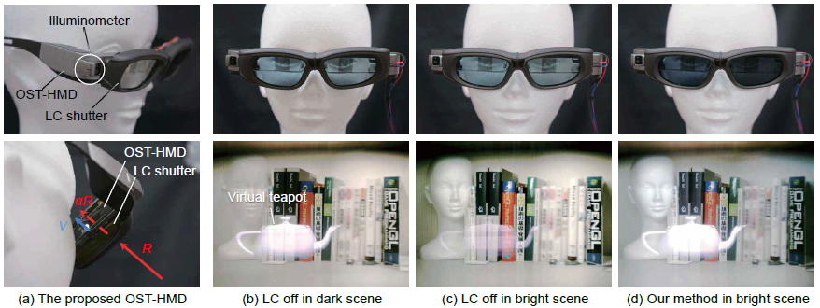
2. BrightView: Increasing Perceived Brightness of Optical See-Through Head-Mounted Displays through Unnoticeable Incident Light Reduction
自动减少入射光以提升虚拟物体亮度
将液晶过滤器附加到光学透视头戴式显示器上，该装置可以持续调节液晶过滤器的透明度来减弱环境光，在用户不经意间调亮虚拟物体
（IEEE VR 2018）
Notes:
请以此模板形式提供素材，可以配图或视频

Slide 5
3. Enhancing the Stiffness Perception of Tangible Objects in Mixed Reality Using Wearable Haptics
增强混合现实中真实物体的刚性感知
使用指尖穿戴的触感模块，提供及时的触觉刺激，能够模拟不同弹性的触觉感受，以增强真实物体的刚性感知
（IEEE VR 2018）
Notes:
请以此模板形式提供素材，可以配图或视频

Slide 6
2.几何与算法
依靠三维几何算法来进行理论计算，提升增强现实的效率和精确性，论文贡献点主要是算法
Notes:
实体模型研究室
环境绘制研究室
视觉图像研究室

Slide 7
1. A Calibration Method for Optical See-through Head-mounted Displays with a Depth Camera
在光学透视头戴式显示器上使用深度相机的校准方法
使用廉价深度相机对光学透视头盔显示器进行校准，通过用户的指尖动作，采用两步校准计算校准参数。安装深度相机后进行一次完全校准，之后每次使用时进行简化校准
（IEEE VR 2016）
Notes:
请以此模板形式提供素材，可以配图或视频

Slide 8
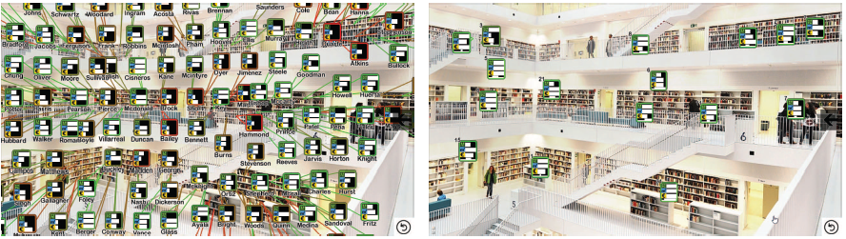
2. Adaptive Information Density for Augmented Reality Displays
增强现实显示时的自适应信息密度
为了解决海量数据时的显示杂乱问题，本文提出了一个自适应信息密度算法，基于用户偏好和信息的杂乱程度，使用多层聚类构建一个由粗到细的结构
（IEEE VR 2016）
Notes:
请以此模板形式提供素材，可以配图或视频

Slide 9
3. Real-Time Re-textured Geometry Modeling Using Microsoft HoloLens
实时重贴纹理的几何建模
微软全息透镜可以直接在新环境中构建三角网格，网格包含顶点、三角和法向但是没有颜色，本文通过彩色相机的视频流来映射纹理。因为网格是实时动态构建的，本文采用自适应的映射方案向网格均匀分配固定大小的纹理。
（IEEE VR 2018）
Notes:
请以此模板形式提供素材，可以配图或视频

Slide 10
3.交互方法
提出新的交互方法，或探究不同交互方法对用户体验的影响，验证或选择出最优的交互方式
Notes:
实体模型研究室
环境绘制研究室
视觉图像研究室

Slide 11
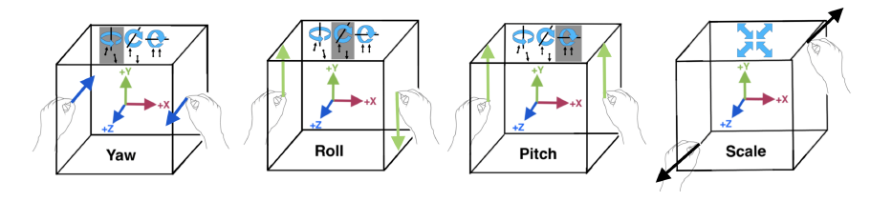
1. An Evaluation of Bimanual Gestures on the Microsoft HoloLens
微软全息透镜的双手手势研究
提出了包含旋转和缩放操作的双手手势交互方法，可以便捷操控增强现实标注，同时也保留了单手的绘制操作，通过用户调研验证了双手手势的实用性
（IEEE VR 2018）
Notes:
请以此模板形式提供素材，可以配图或视频

Slide 12
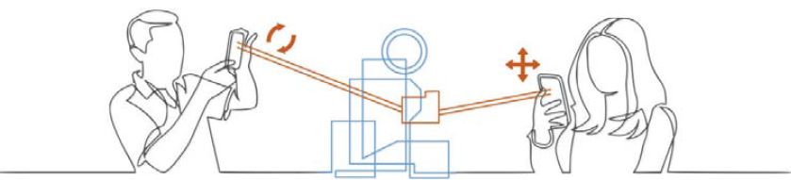
2. Design and Assessment of a Collaborative 3D Interaction Technique for Handheld Augmented Reality
手持增强现实的三维协作交互技术研究
提出一个协同操作三维物体的手持交互接口，结合触摸手势和设备移动来控制七个自由度的变换，不同用户通过共享媒介进行互动，本方法在单人和多人模式下均取得良好表现
（IEEE VR 2018）
Notes:
请以此模板形式提供素材，可以配图或视频

Slide 13
3. Interacting with Distant Objects in Augmented Reality
增强现实中远距物体的交互研究
增强现实交互通常关注近距物体，而这些方法在远距物体上的有效性会有所改变，本文探究了三种远距交互模式（声音，手势，手持设备）对用户体验的影响，其中手势交互被用户认为可用性更好
（IEEE VR 2018）
Notes:
请以此模板形式提供素材，可以配图或视频

Slide 14
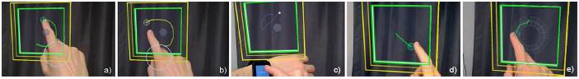
4. Performance Envelopes of In-Air Direct and Smartwatch Indirect Control for Head-Mounted Augmented Reality
头戴式增强现实的直接和间接控制
探究头戴式增强现实的空中直接控制和通过智能手表间接控制的性能范围，包括三个基础动作(获取物体、穿过目标、环形引导)，发现直接控制更快但是会让用户感到不舒服
（IEEE VR 2018）
Notes:
请以此模板形式提供素材，可以配图或视频

Slide 15
4.评估调研
开展用户调研，对现有的增强现实机制或算法进行评估或对比，通常不会提出新的技术贡献
Notes:
实体模型研究室
环境绘制研究室
视觉图像研究室

Slide 16
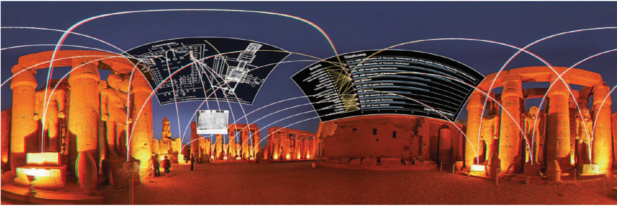
1. Evaluating Wide-Field-of-View Augmented Reality with Mixed Reality Simulation
通过混合现实模拟评估宽视角增强现实
当前硬件不支持宽视角的增强现实，因此搭建虚拟现实系统来模拟多种视角的增强现实，针对不同视角和是否存在跟踪失真进行用户调研
（IEEE VR 2016）
Notes:
请以此模板形式提供素材，可以配图或视频

Slide 17
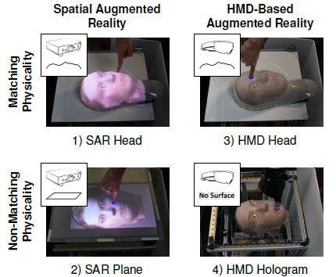
2. Cognitive and Touch Performance Effects of Mismatched 3D Physical and Visual Perceptions
探究物理匹配与视觉机制的影响
依据是否物理匹配和不同的视觉机制（基于投影和基于头戴式显示器），构建四组不同的增强现实方式，以评估用户的认知负荷与表现，发现物理匹配和投影显示表现更好
（IEEE VR 2018）
Notes:
请以此模板形式提供素材，可以配图或视频

Slide 18
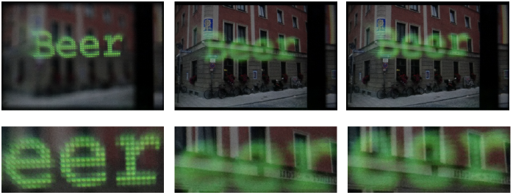
3. User Preference for SharpView-Enhanced Virtual Text during Non-Fixated Viewing
未聚焦视图中虚拟文本的用户偏好
使用光学透视头戴式显示器时，显示器焦距和真实场景不匹配会损害用户体验，SharpView是一个改善图像散焦模糊的算法，本文探究了该算法对虚拟文本使用时的用户体验，并验证了该算法的有效性
（IEEE VR 2018）
Notes:
请以此模板形式提供素材，可以配图或视频

Slide 19
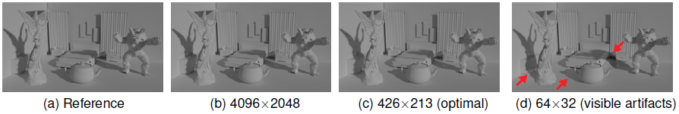
4. Visual Perception of Real World Depth Map Resolution for Mixed Reality Rendering
不同深度图分辨率对视觉感知的影响
混合现实经常将虚拟物体复合到真实图像中，这需要真实世界的深度信息，但是高保真度的几何表示开销太大，本文探究多少分辨率的深度信息足够保证高质量的混合现实渲染
（IEEE VR 2018）
Notes:
请以此模板形式提供素材，可以配图或视频

Slide 20
5.系统和应用
针对一个特定应用场合，搭建全新的增强现实系统
Notes:
实体模型研究室
环境绘制研究室
视觉图像研究室

Slide 21
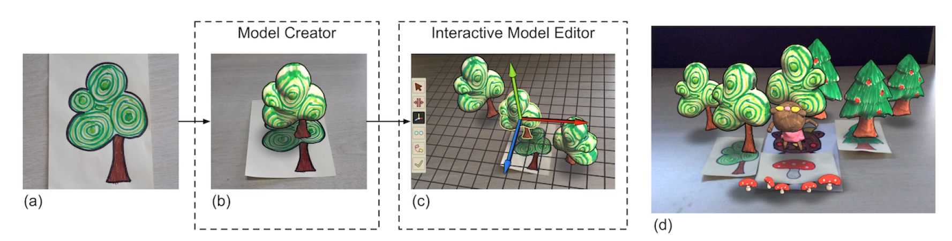
1. MagicToon: A 2D-to-3D Creative Cartoon Modeling System with Mobile AR
二维到三维的卡通建模系统
提出一个移动增强现实中的交互式建模系统，能够让孩子通过绘制二维卡通画来构建三维场景，还可以交互式地编辑或复制场景中的内容
（IEEE VR 2017）
Notes:
请以此模板形式提供素材，可以配图或视频

Slide 22
2. Repeat after Me: Using Mixed Reality Humans to Influence Best Communication Practices
通过人体混合现实来影响沟通习惯
调研人体混合现实怎样通过训练影响沟通能力，创建了一个混合现实医疗团队，招募实习生经历该训练并评估对他们沟通能力的影响
（IEEE VR 2017）
Notes:
请以此模板形式提供素材，可以配图或视频

Slide 23
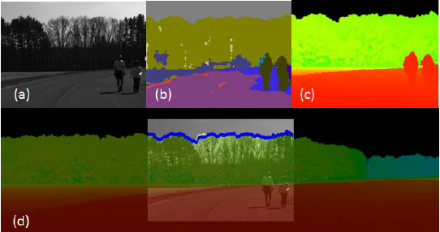
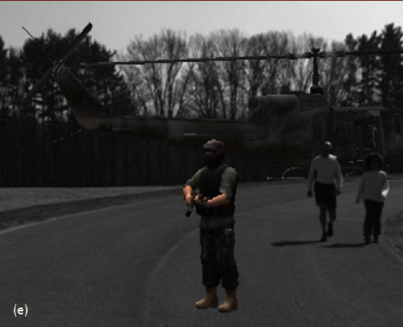
3. Augmented Reality Driving Using Semantic Geo-Registration
增强现实驾驶应用
利用语义信息将二维视频帧标定到三维世界中，以实现增强现实的驾驶应用，使用预测的车辆姿态生成深度图，并以此估计移动物体的绝对深度值
（IEEE VR 2018）
Notes:
请以此模板形式提供素材，可以配图或视频

